Slide 1
a/Gấp nếp gấp thứ nhất.
H1
H2

Slide 2
b/Gấp nếp gấp thứ hai.
H3
H4

Slide 3
c/Gấp các nếp gấp tiếp theo.

Slide 4
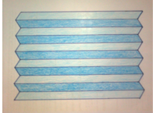
Bước 1: Gấp các nếp cách đều.
Hình 1

Slide 5
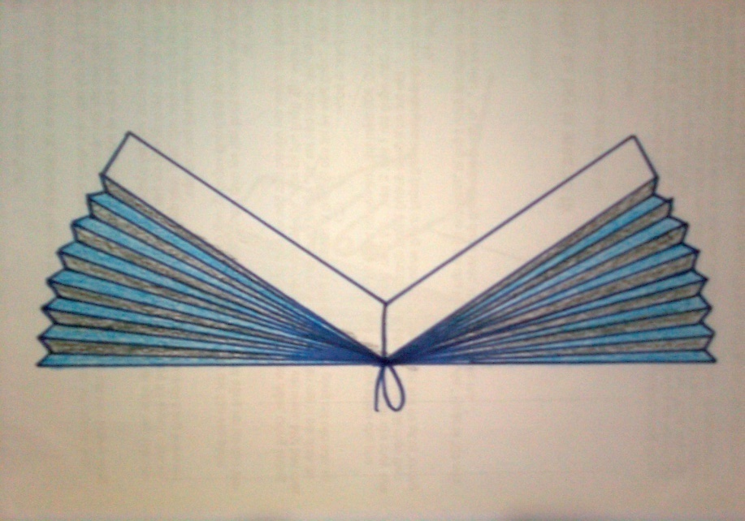
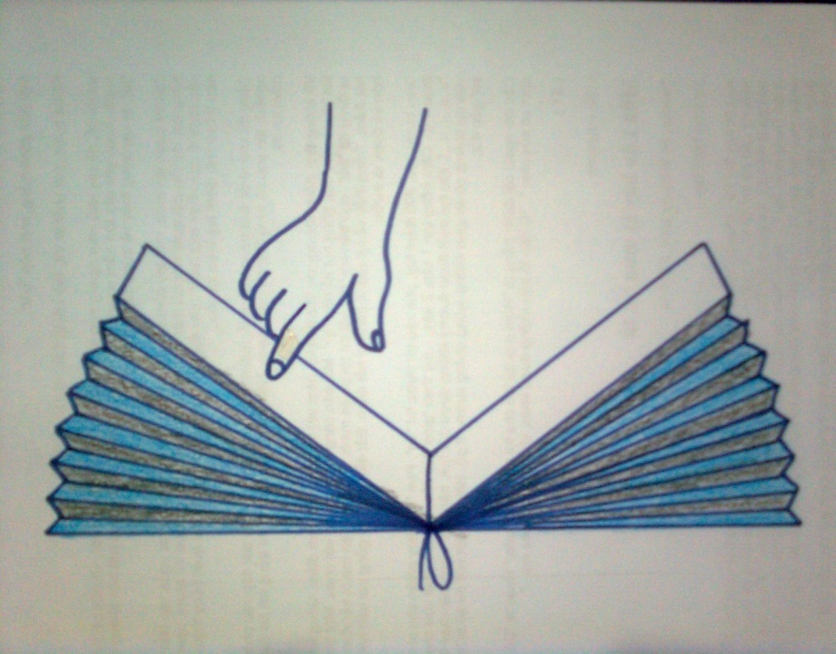
Bước 2:
Gập đôi hình 1 để lấy dấu giữa, buộc chỉ vào đường dấu giữa rồi bôi hồ lên 2 nếp gấp ngoài cùng.
Hình 2a
Hình 2b

Slide 6
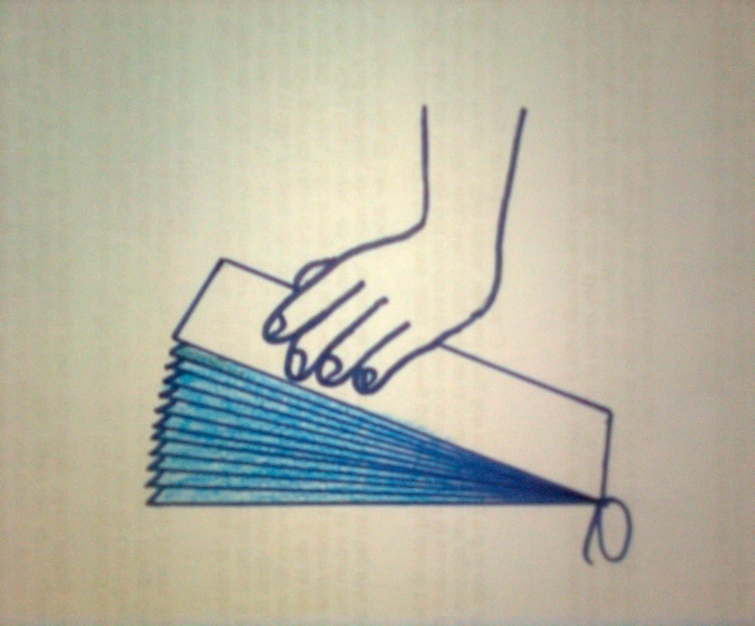
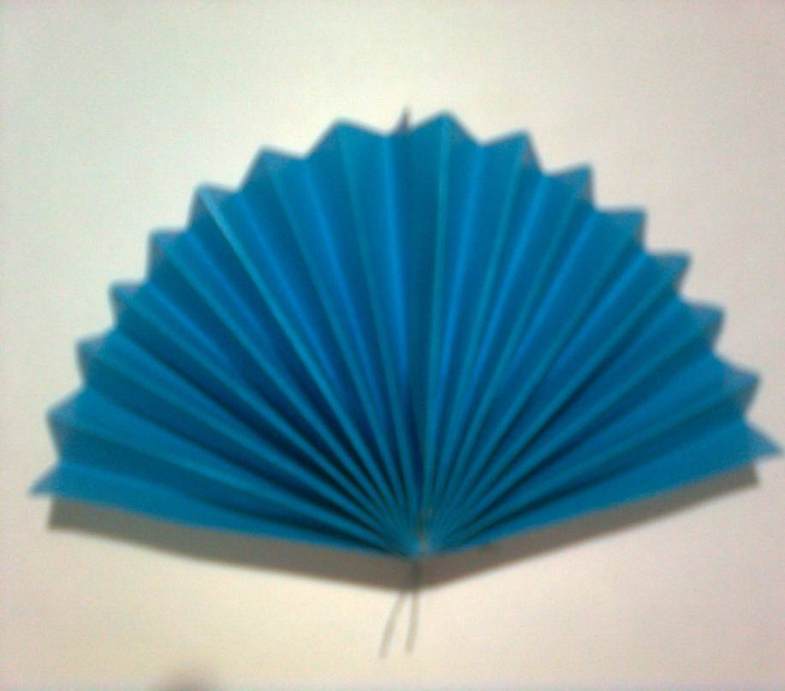
Hình 3
Bước 3:
Gập đôi hình 2, dùng tay ép chặt để 2 phần dính vào nhau. Khi hồ khô, ta được chiếc quạt hoàn chỉnh.

Slide 7
Hãy nhắc lại các bước gấp một chiếc quạt giấy.
Hình 1
Hình 2a
Hình 2b
Hình 3

Slide 8
Bước 1: Lấy đường dấu giữa
Hình 1
Đặt dọc tờ giấy thủ công (mặt màu ở dưới), gấp đôi chiều dài lấy đường dấu giữa (H.1).
Hình 2
Sau đó mở tờ giấy ra ban đầu.

Slide 9
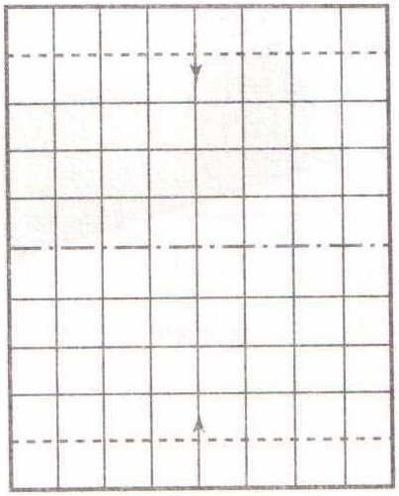
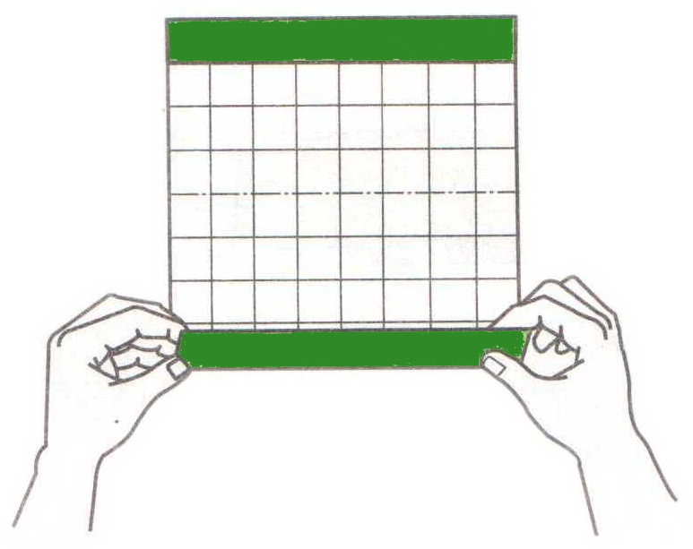
Bước 2: Gấp 2 mép ví
Hình 3
Hình 4
Gấp mép 2 đầu vào 1 ô (H.3) sẽ được (H.4)
Bước 1: Lấy đường dấu giữa

Slide 10
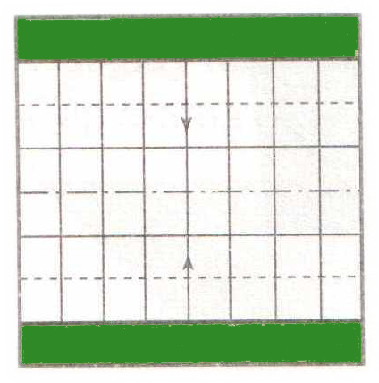
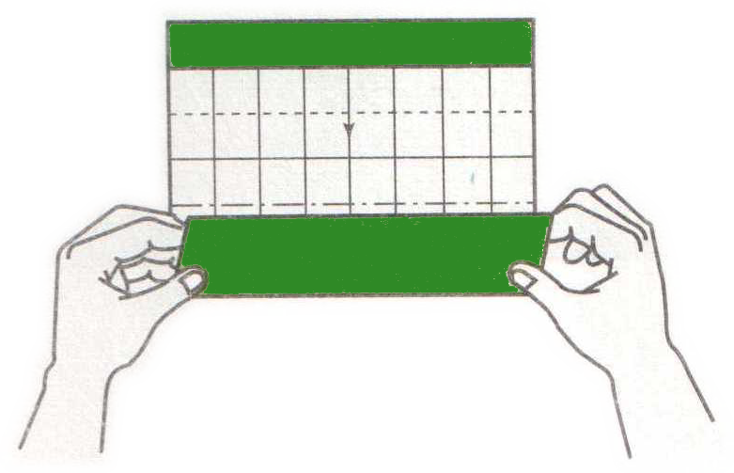
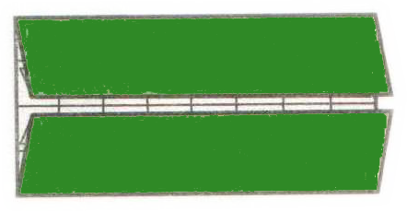
Bước 3: Gấp ví
Hình 7
Hình 5
Hình 6
Gấp 2 phần ngoài (H.5) vào trong đường gấp mép ví sát vào đường dấu giữa (H.6 – H.7)

Slide 11
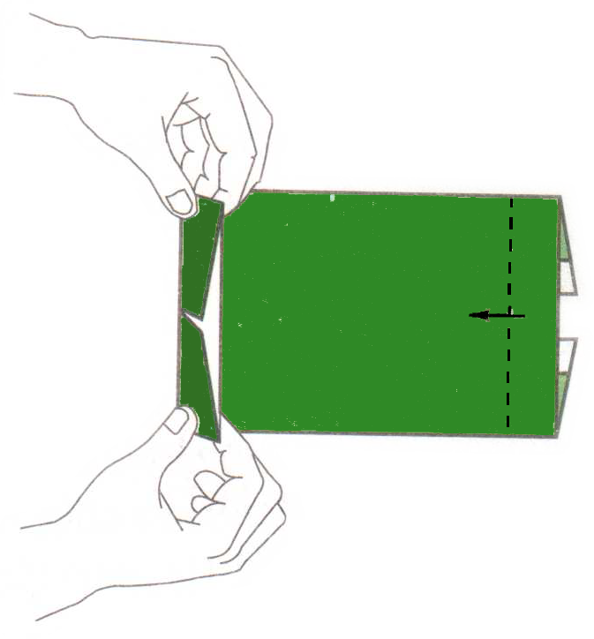
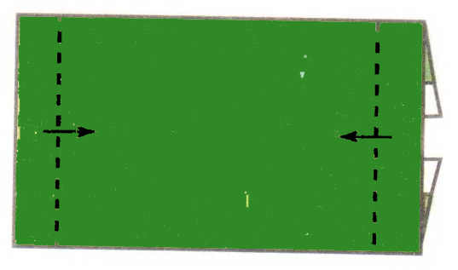
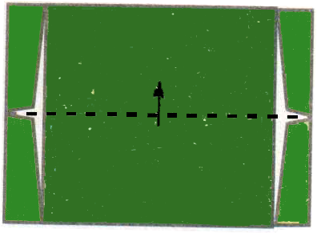
Bước 3: Gấp ví
Hình 8
Hình 9
Hình 10
Lật (H.7) ra mặt sau theo chiều ngang (H.8)
Gấp 2 phần ngoài vào trong cho cân đối bề ngang của ví
(H.9 – H.10)

Slide 12
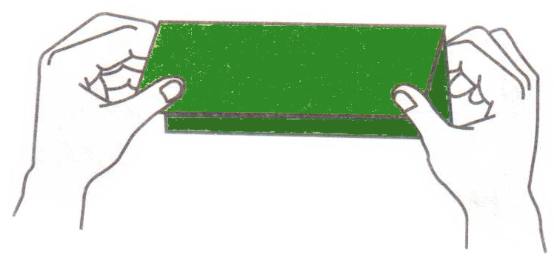
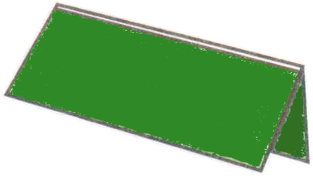
Bước 3: Gấp ví
Hình 11
Hình 12
Gấp đôi (H.10) theo đường dấu giữa (H.11), ta sẽ có cái ví gấp hoàn chỉnh (H.12)

Slide 13
B­ưíc 1: T¹o tê giÊy h×nh vu«ng
B­ưíc 2: GÊp th©n mò
Bư­íc 3: GÊp vµnh mò
↶
H×nh 7
H×nh 1
H×nh 4
H×nh 8
↶
H×nh 5
H×nh 2
↷
H×nh 9
H×nh 10
H×nh 3
H×nh 6

